Slide 1
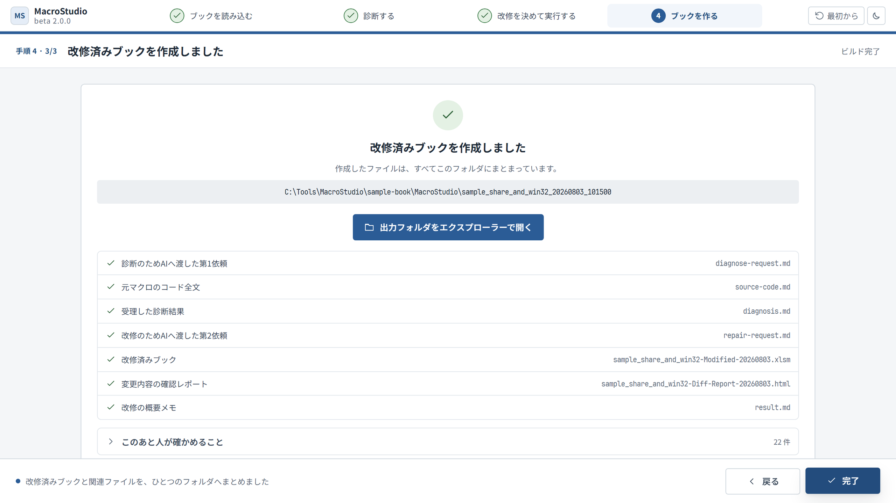
MacroStudio
βv2.00 操作マニュアル
Excel マクロを、新しい環境で動く形へ直す
何をするかは、マクロを見てから決める。
読み込む → 診断する →
改修を決めて実行する → ブックを作る
beta 2.0.0
2026-08-03
P01

Slide 2
この本の読み方
引用した画面の見出し・ボタン名・案内文は、実際の表示と同一です。
どこから読むか
この本の約束
はじめて使う
画面写真はすべて、現行版の実画面です。
P04 の全体像から順に読みます。P06 からは
一件を通した作業例が続きます。
ボタン名と案内文は、実装の文字列と同一です。
画面で迷った
P04 の画面一覧から、その画面のページを引きます。
このツールが検証する範囲と、利用者が確かめる
範囲を分けて書きます。
何を確かめるか知りたい
連絡先や運用規程は扱いません。
P20 と P21 を読みます。
P02
このツールがすること

Slide 3
このツールがすること、しないこと
判断はチャット AI、検証と書き戻しは MacroStudio、動作確認は利用者が行います。
します
しません
ブックから VBA のコードを読み取る
どこをどう直すかを決める
依頼文と、添付するコードのファイルを作る
マクロを実行する
AI の返答を機械的に検証する
返答の文章から意味を推測して取り込む
固定パスの候補を、字句として検出する
元のブックのファイルに書き込む
変更内容を差分で見せる
改修後のマクロの動作を確認する
元のブックのコピーへ書き戻し、読み直して照合する
チャット AI は、利用者の操作で受け渡す外部サービスです。
MacroStudio 自体の処理（読み取り・依頼文の作成・検証・置き換え・差分・書き戻し）は手元で完結します。
P03
このツールがすること

Slide 4
4 つの手順と、10 の画面
進捗は常に 4 手順で固定です。用途によって変わりません。
手順 1
手順 2
手順 3
手順 4
ブックを読み込む
診断する
改修を決めて実行する
ブックを作る
画面
名前
この画面で決めること
0
Excelブックを読み込みます
対象のブック
1
AIに診断してもらいます
診断依頼の受け渡しと、診断結果の取り込み
2
診断結果を確認します
診断結果を読む（要約・概要・見つかった事実）
3
次にすることを選びます
次にすること（ひな形。複数選べる）
4
改修する内容を決めます
置き換える内容と、改修する指摘の確認
5
AIに改修してもらいます
改修依頼の受け渡しと、改修返答の取り込み
6
取り込んだ変更を確認します
変更内容の確認（差分）
7
作成する改修済みブックを確認します
出力ファイル名
8
改修済みブックをビルドしています
（自動）
9
改修済みブックを作成しました
出力フォルダを開く／完了
分岐は 2 か所だけです。どちらも画面は増えず、前へ進むボタンはどの画面でも［次へ］です。
P04
このツールがすること

Slide 5
用意するものと、できるもの
元のブックのファイルには、どの作業でも書き込みません。
用意するもの
作業のあとに増えるファイル
対象のブック
改修済みブック（別名の新しいファイル）
.xlsm / .xlam / .xlsb / .xls
差分の確認レポート（HTML）
result.md（改修の概要メモ）
業務で使えるチャット AI
diagnose-request.md / repair-request.md
依頼文を貼り、ファイルを添付できるもの
source-code.md / diagnosis.md
Excel
run-manifest.json
増えるファイルは、すべて 1 つの実行フォルダの中にまとまります。
元のブックと同じ場所に、ブック名と日時からできたフォルダが作られます。散らばりません。
元のブックは、読み取るだけで変更しません。作業をやり直しても、元のファイルは同じままです。
P05
このツールがすること

Slide 6
例に使うブックと、この 1 回で行うこと
ひな形は複数選べるので、種類の違う作業を 1 回の実行でまとめて行えます。
sample_share_and_win32.xlsm
この 1 回で行うこと
経理課の請求データ月次集計マクロ。コードは 3 モジュール・188 行
1. 固定パスを新しい場所へ置き換える
モジュール
行
何を持っているか
対応表に新しい値を入れて実行します。
BillingReport
69
入口。明細を集計する
手元で完結し、AI へは渡しません。
TimerUtils
43
Windows の関数を直接呼ぶ待機
2. Win32 API を使わない形へ直す
ShareExport
76
固定の保存先。入口からは呼ばない
依頼文とコードをチャット AI へ渡し、
返ってきたコードを取り込みます。
順序は決まっています。置き換えが先です。
置き換える予定の行を含んだコードを AI へ渡すと、返ってきたコードに古い値が残ります。
そこで画面 4 が 2 段になり、先に置き換えてから、その結果のコードを AI へ渡します。画面は増えません。
P06
通しの作業事例

Slide 7
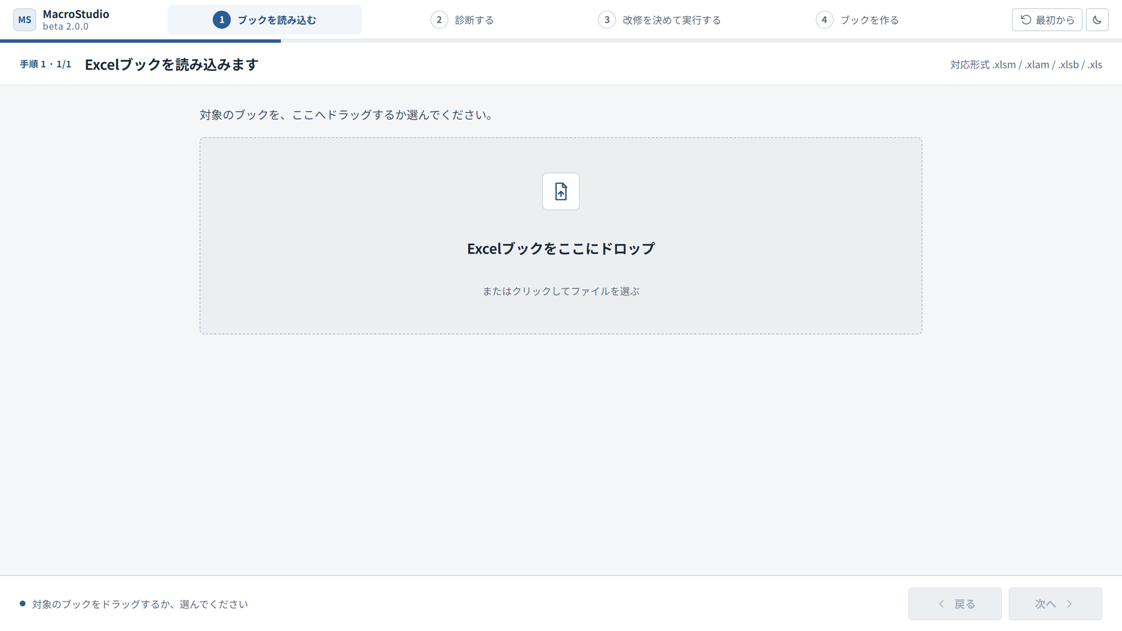
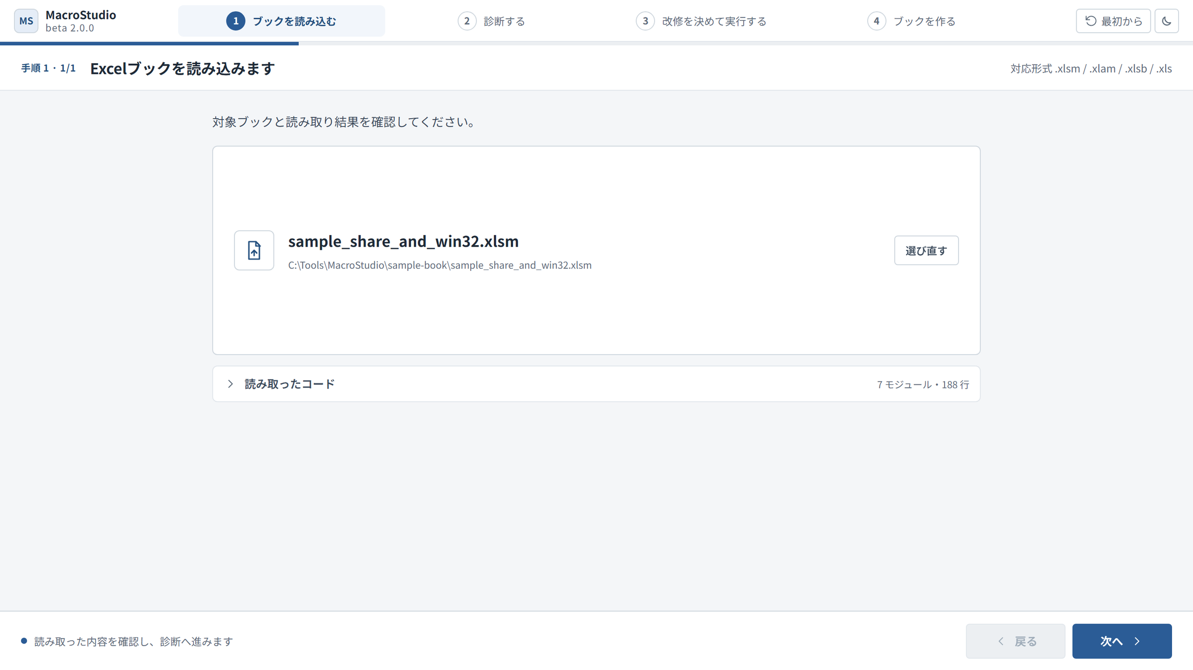
手順 1 ・ 画面 0
Excelブックを読み込みます
読み込んでも、元のブックのファイルは変更されません。
読み込む前。ドラッグするか、クリックして選びます。
読み込んだあと。7 モジュール・188 行と出ます。
対応する形式は .xlsm / .xlam / .xlsb / .xls です。マクロが無いブックや暗号化されたブックは、その旨が画面に出ます。
P07
通しの作業事例

Slide 8
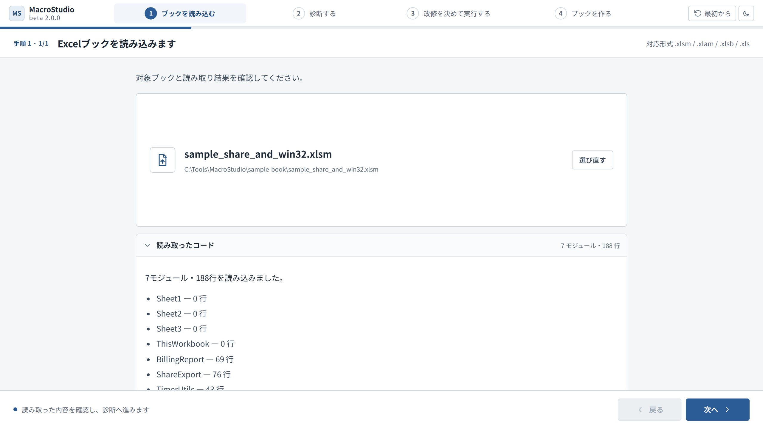
手順 1 ・ 画面 0
読み取った内容を確認します
読み取りに疑いがある場合は、そのことが画面に出ます。
読み取り結果は 2 段階
「マクロのコードは全モジュール
読み取れています。」なら、
問題は管理情報だけで、コードの
読み取りには影響していません。
コードの外にあるもの
参照設定・署名・外部リンクなど、
VBA には現れない事実です。
このツールは直しません。次の診断
の依頼文へ自動で入ります。
「読み取ったコード」を開いたところ。
P08
通しの作業事例

Slide 9
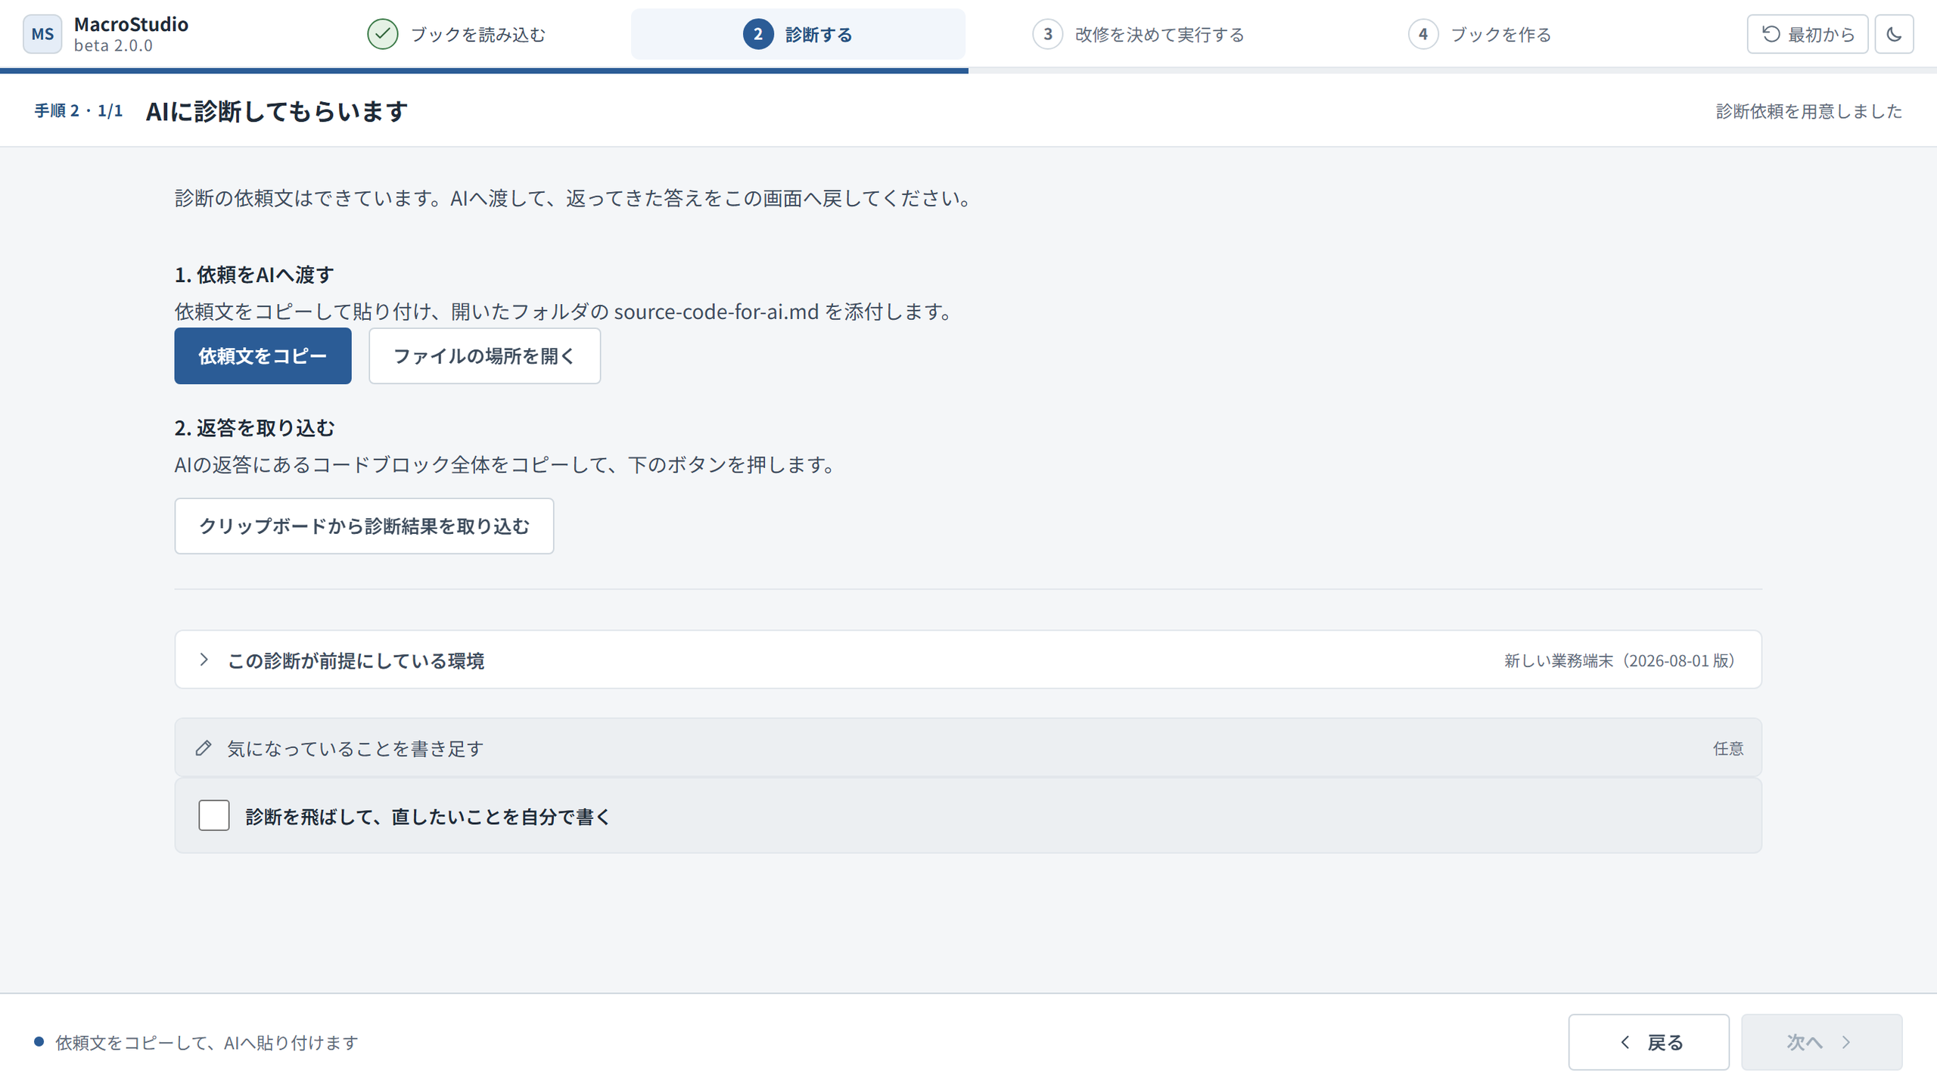
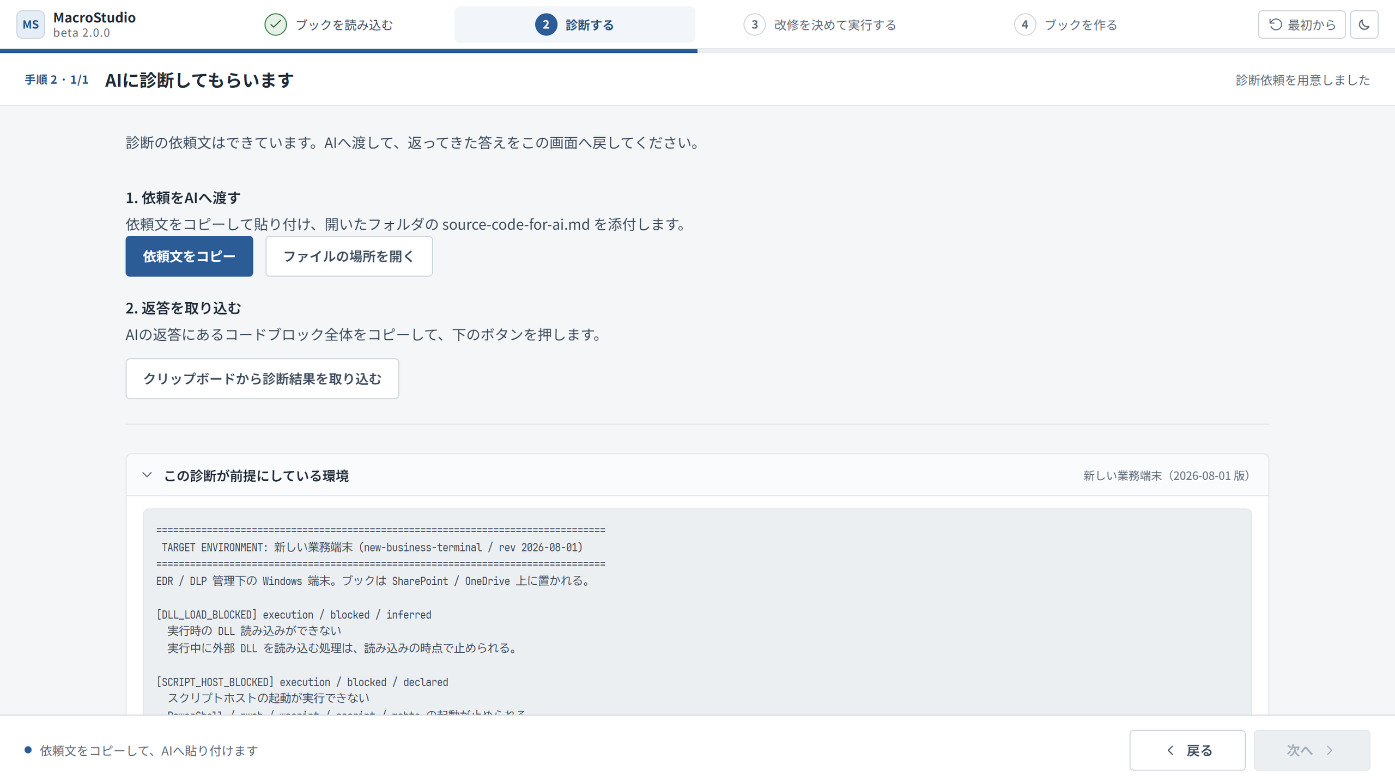
手順 2 ・ 画面 1
AIに診断してもらいます
この段階では直し方を決めません。何が起きるかの事実を確かめるだけです。
渡すことと取り込むことが、同じ画面にあります。
「この診断が前提にしている環境」を開いたところ。
［依頼文をコピー］で AI へ貼り付け、［ファイルの場所を開く］で開いたフォルダの source-code-for-ai.md を添付します。
P09
通しの作業事例

Slide 10
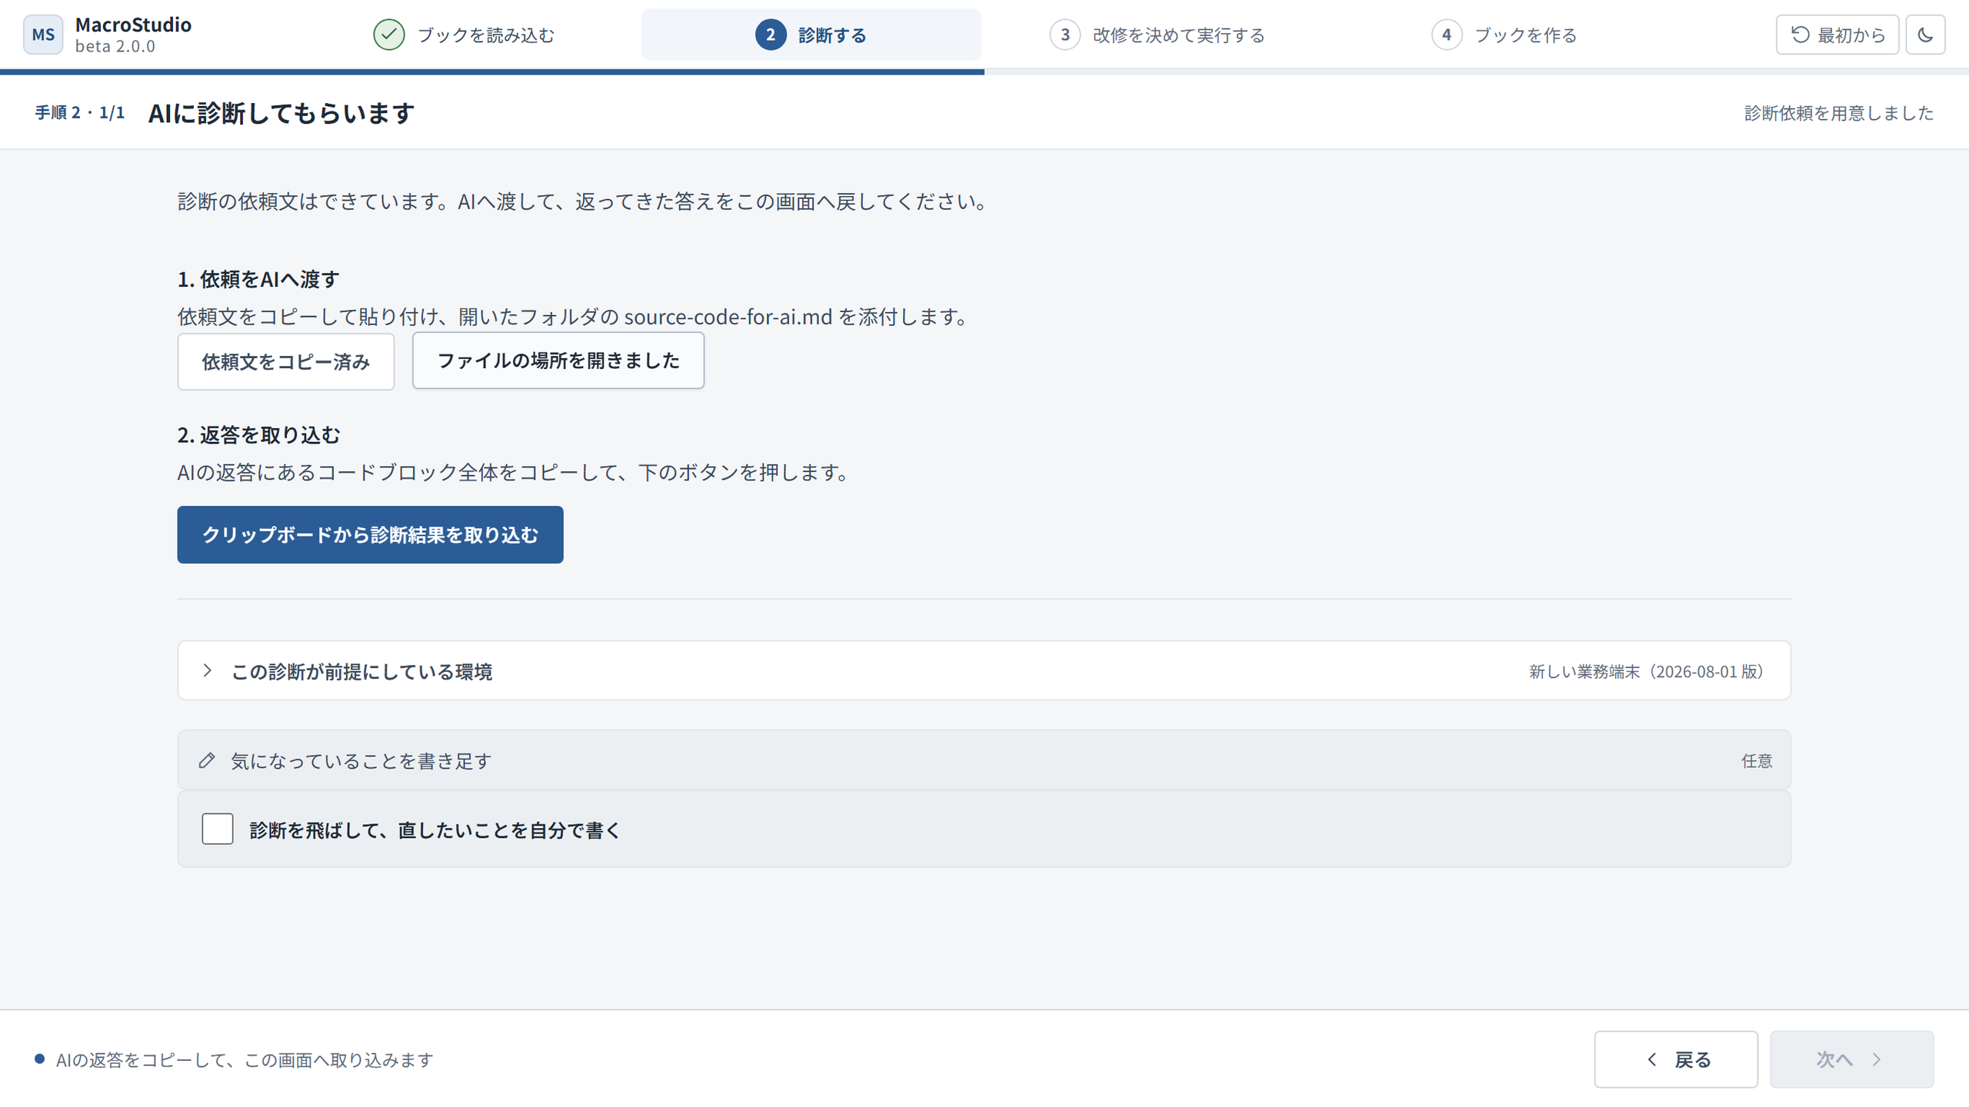
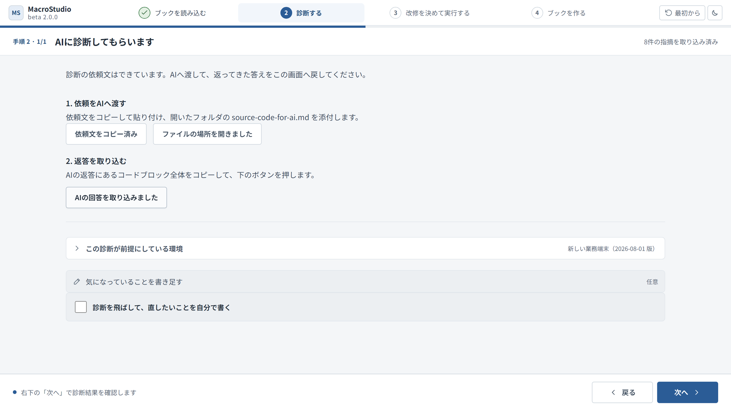
手順 2 ・ 画面 1
返答を取り込みます
形式が合わない返答は、部分的にも取り込まれません。状態は変わらないままです。
渡し終えたところ。案内文が次の操作に変わります。
右肩が「8件の指摘を取り込み済み」に変わります。
返答のコードブロック全体をコピーし、［クリップボードから診断結果を取り込む］を押します。取り込めたら［次へ］が開きます。
P10
通しの作業事例

Slide 11
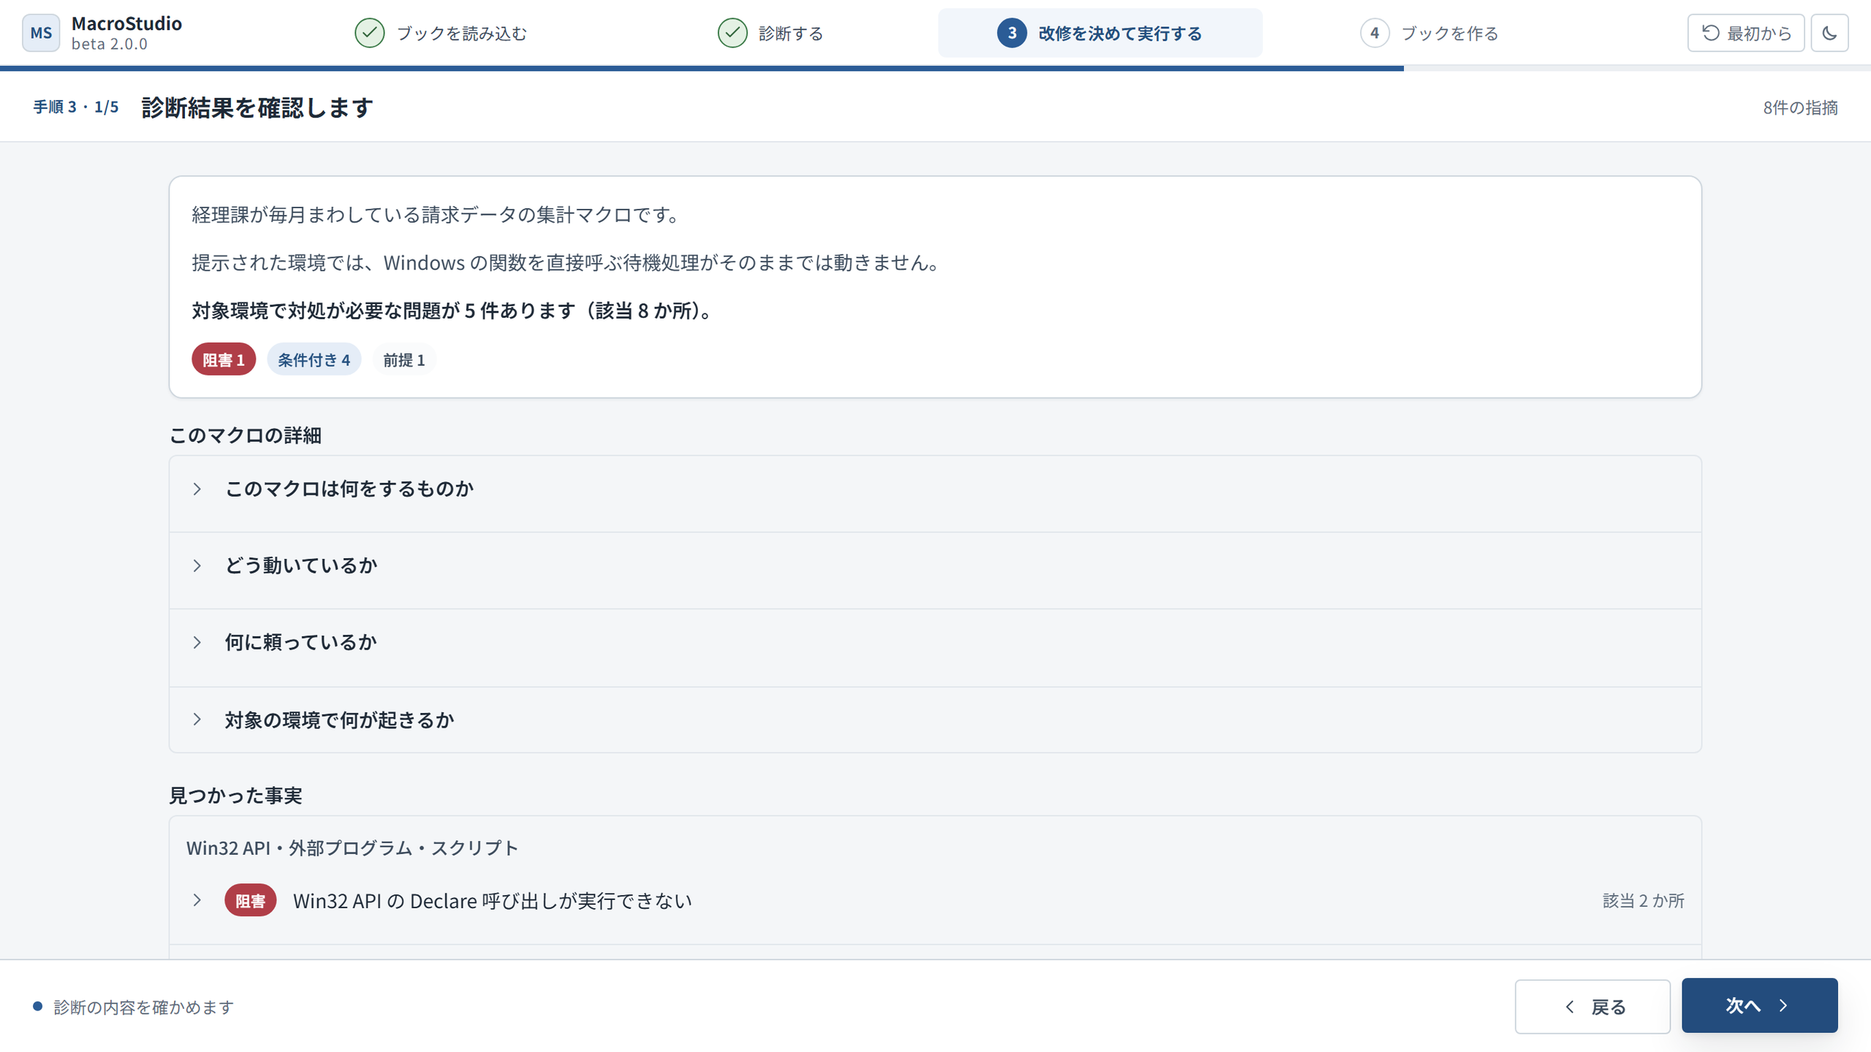
手順 3 ・ 画面 2
診断結果を確認します
上部の件数は問題の数です。該当箇所の数は括弧で添えられます。
3 段で見せます
1. 作業の種類
Win32 API・パス操作・参照ライブラリ・接続先
2. 問題
同じ環境の前提を名指しした指摘は 1 つの問題
3. 該当箇所
開いたときだけ出ます
指摘が 1 件も無いときは
「この監査範囲では動作阻害要因を
確認できませんでした。」と出ます。
結論帯・概要・見つかった事実の順に並びます。
P11
通しの作業事例

Slide 12
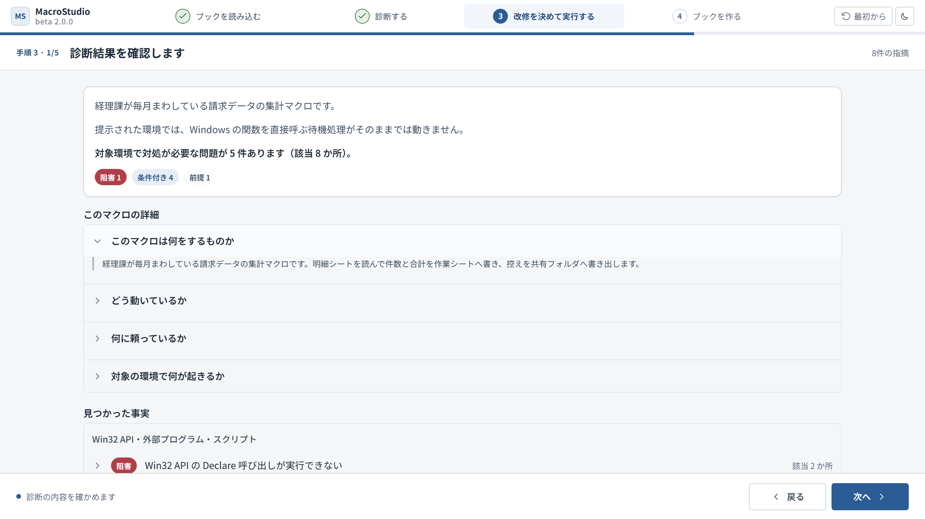
手順 3 ・ 画面 2
指摘の中身を見ます
分類は問題の種類、確度は AI がコードを読んだ結果の確からしさで、別のものです。
分類（問題の種類）
阻害
対象環境では動かない
不具合
確定的な不具合・データ損失
条件付き
条件が揃うと起きる
前提
人に聞かないと分からない前提
補助
補助情報（既定で畳まれている）
確度（読み取りの確からしさ）
確認済み
コードを読んで確かめた
可能性高
そうである可能性が高い
未確認
確かめていない
指摘の行を開くと 成立条件 / 影響 / 該当箇所 / 根拠 /
「このマクロの詳細」を開いたところ。指摘の行も同じ形で開きます。
参照した環境制約 が出ます。環境の前提が実測でない
指摘には、その旨が添えられます。
P12
通しの作業事例

Slide 13
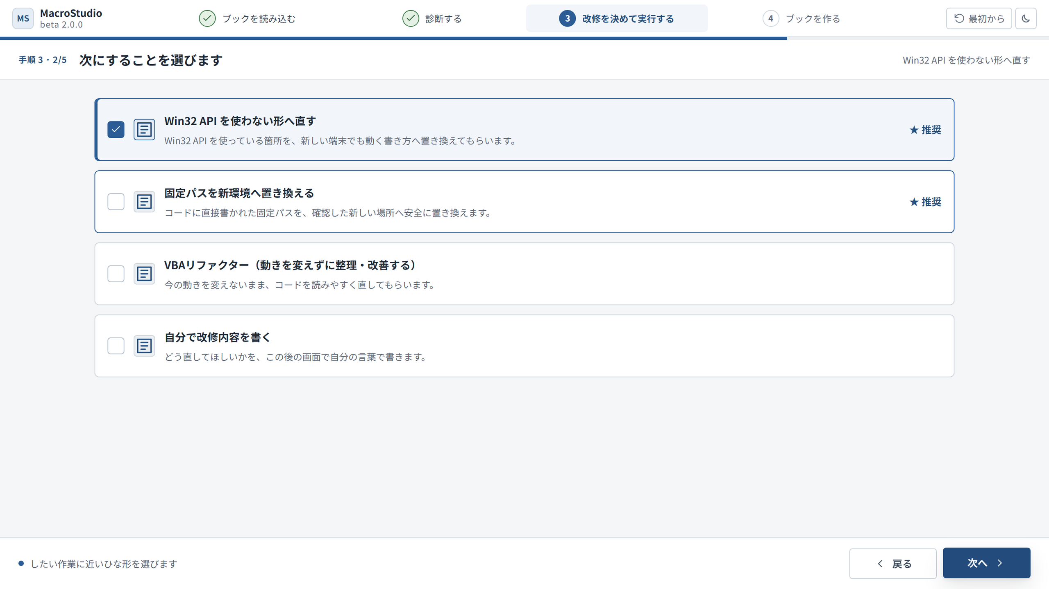
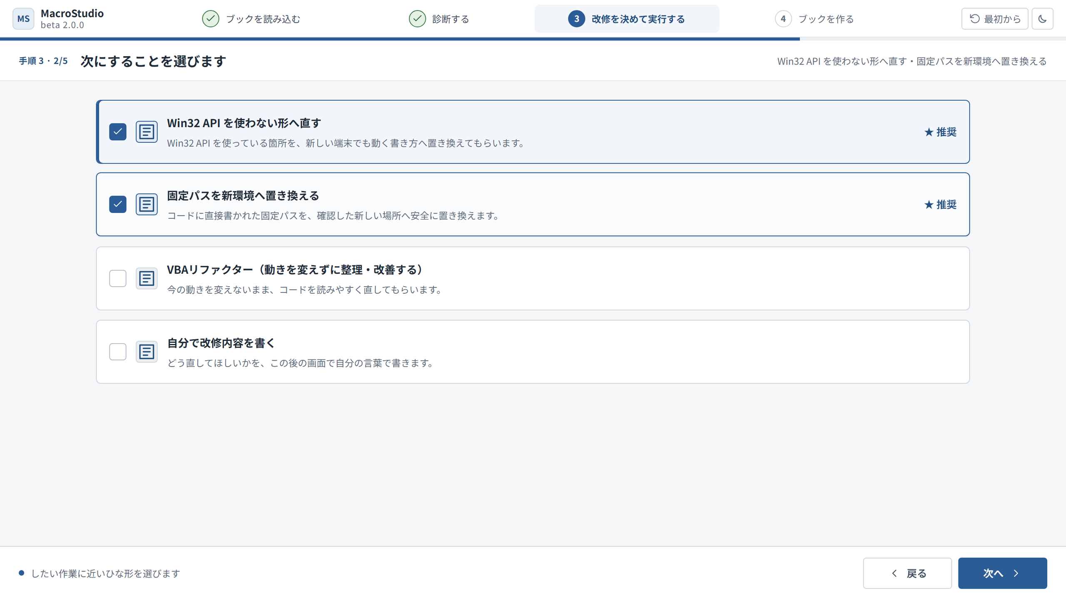
手順 3 ・ 画面 3
次にすることを選びます
ひな形は複数選べます。選んだ順ではなく、並んでいる順で 1 通の依頼にまとまります。
画面に着いた時点で、推奨のひな形は既に選ばれています。
2 枚目を足したところ。右肩に両方の名前が並びます。
★ 推奨 は、そのひな形が挙げている環境の前提を、受理した診断が名指ししているときだけ出ます。根拠のない推奨は出ません。
P13
通しの作業事例

Slide 14
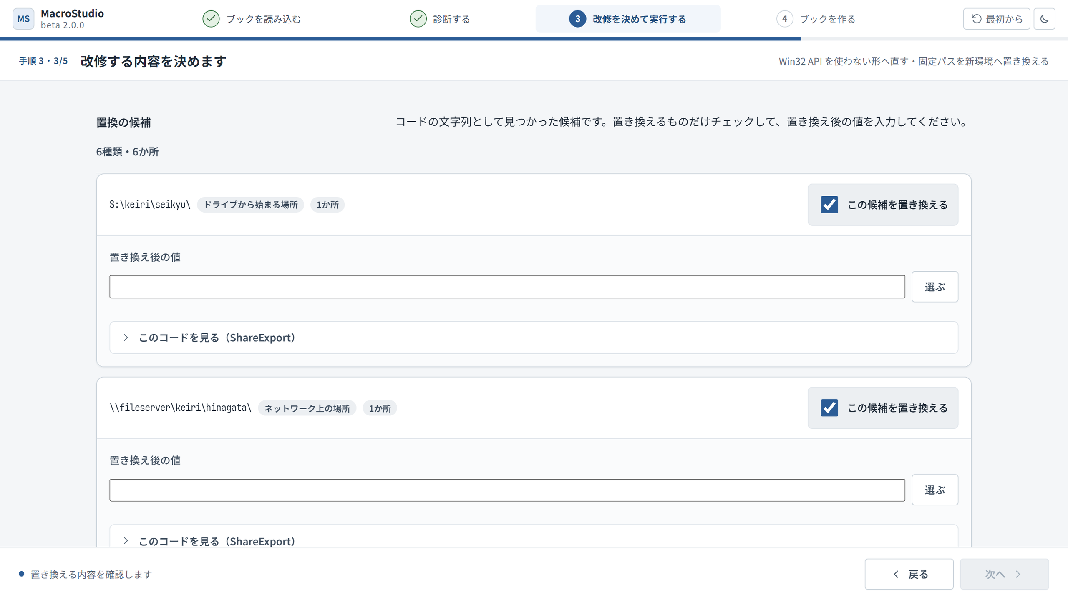
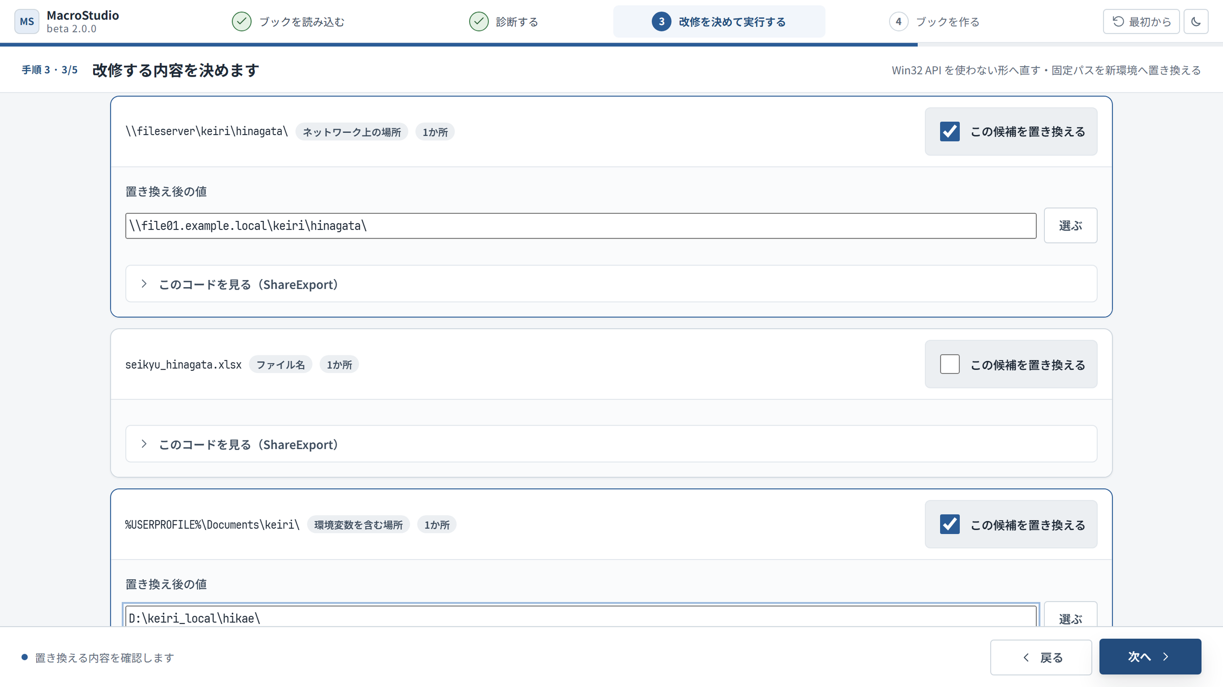
手順 3 ・ 画面 4 上段
置き換える内容を確認します
何を候補として拾うかはひな形が決めます。新しい値を決めるのは、いつも人です。
6 種類・6 か所の候補。件数と呼び方が並びます。
値を入れたところ。場所を指す候補には［選ぶ］が出ます。
CreateObject("Scripting.FileSystemObject") の中の文字列は候補に出ません。
ひな形が「この文脈では拾わない」と書いているためです。
P14
通しの作業事例

Slide 15
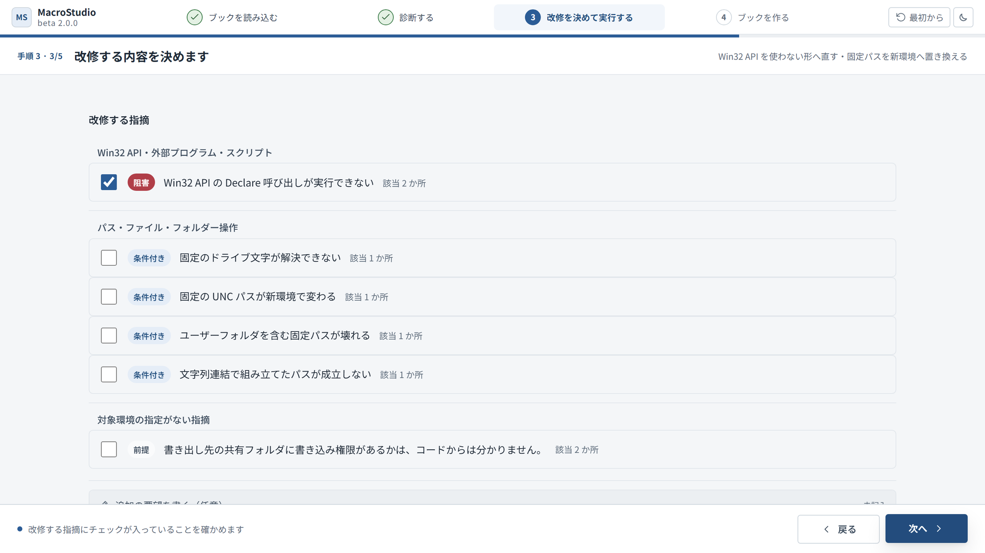
手順 3 ・ 画面 4 下段
続けて、AIへ頼む内容を決めます
画面は増えません。同じ画面 4 が、置き換えのあとに改修する指摘の確認へ変わります。
この画面で起きること
1.［次へ］で置き換えが実行される
2.「3種類の文字列を置き換えました。
続けて、AIへ依頼する内容を
決めます。」と出る
3. 同じ画面が改修する指摘の確認に
変わる
チェックは既に入っています
対象環境が阻害する指摘は、最初から
チェックが入っています。ここで確かめる
のはチェックの状態で、希望を書き直す
欄はありません。
置き換えが済んだあとの、同じ画面 4。
P15
通しの作業事例

Slide 16
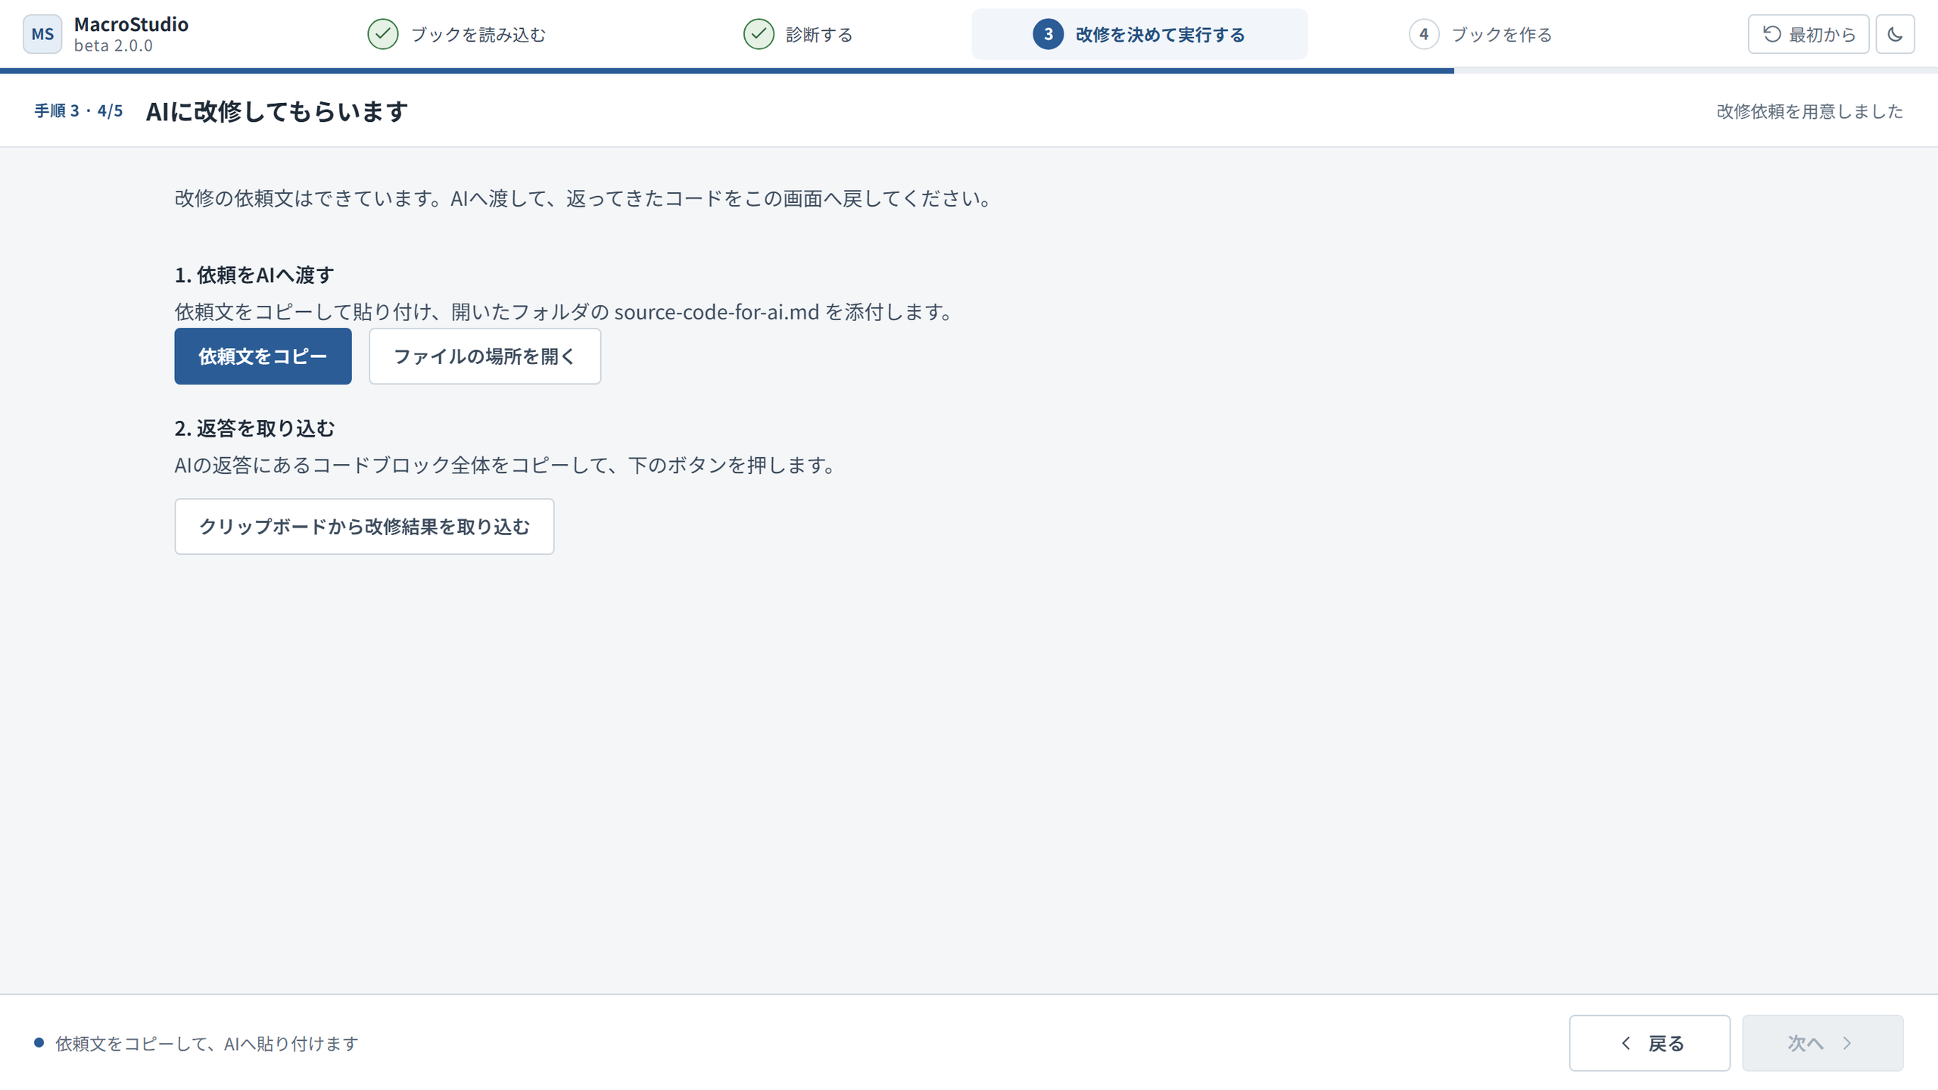
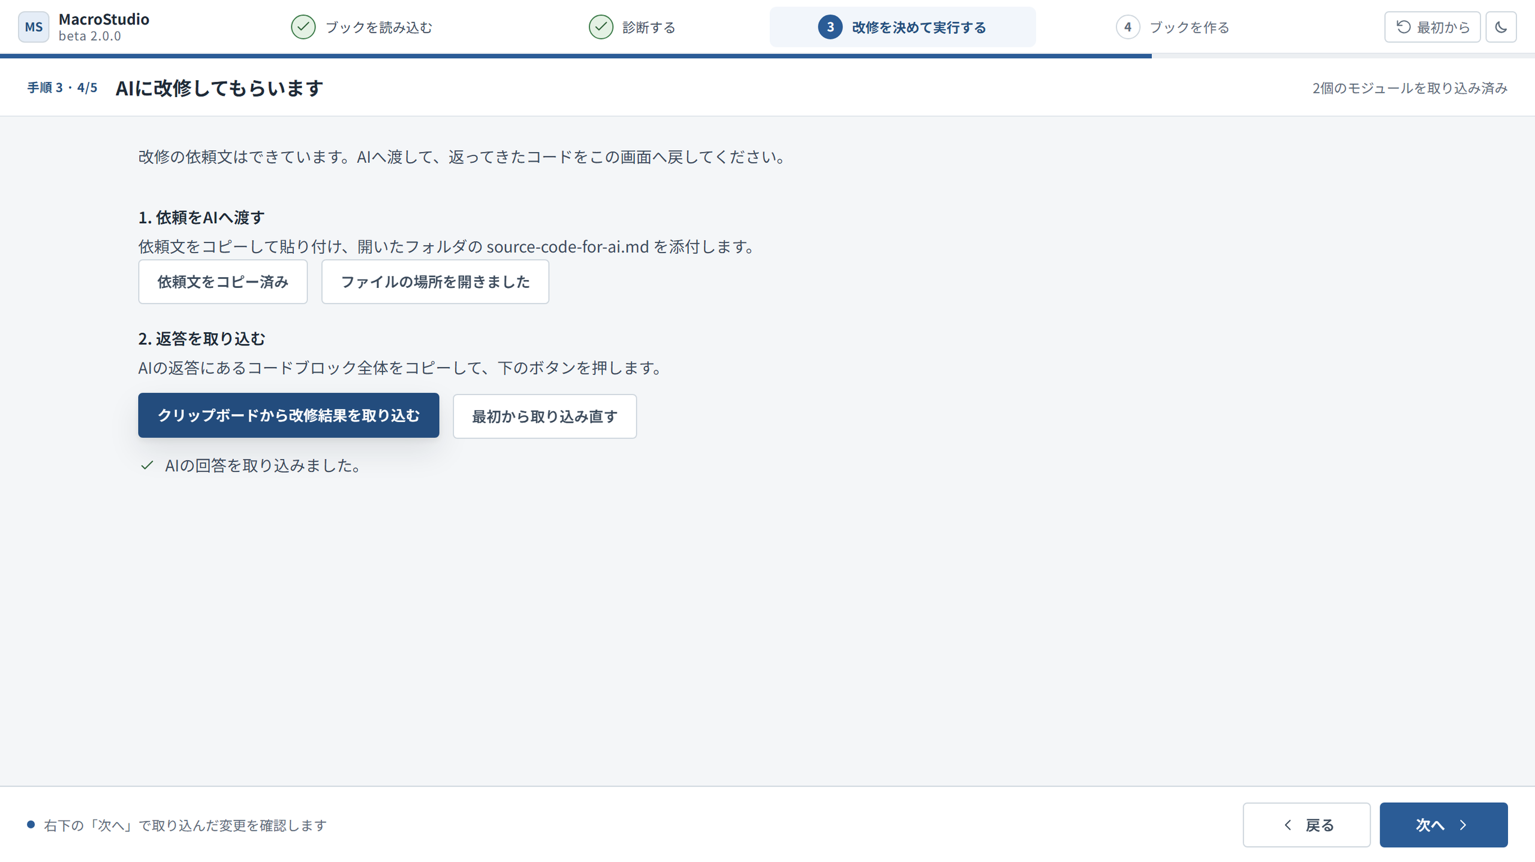
手順 3 ・ 画面 5
AIに改修してもらいます
添付するコードは置き換え済みで、依頼文には「元の値へ戻さない」と書かれています。
診断のときと同じ形です。渡して、返答を戻します。
取り込めたところ。「2個のモジュールを取り込み済み」。
添付する source-code-for-ai.md は置き換え済み。
AI が直せないと判断したときは理由が返り、ビルドへ進みません。
source-code.md は読み取った時点のままで動きません。
（改修は不要／この方法では改修できません／依頼の内容を決められません）
P16
通しの作業事例

Slide 17
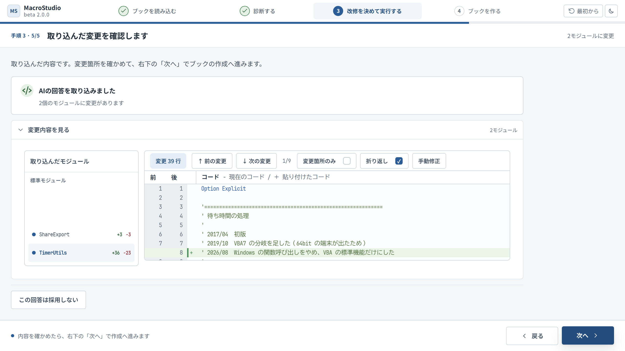
手順 3 ・ 画面 6
取り込んだ変更を確認します
差分は経路によらず、元のコードから最終形までを見せます。
2 つの作業が 1 つの差分に
手元で行った置き換えと、AI が返した
改修は、1 つの差分にまとまります。
この画面から先は、変更がどちらから
来たかを区別しません。
想定外の変更や不足があるとき
［戻る］で依頼をやり直せます。
取り込み直すと、それに基づく下流
（差分・出力名）はすべて捨てられ
ます。中途半端には残りません。
左にモジュール一覧、右に差分。追加行と削除行は色で分かれます。
P17
通しの作業事例

Slide 18
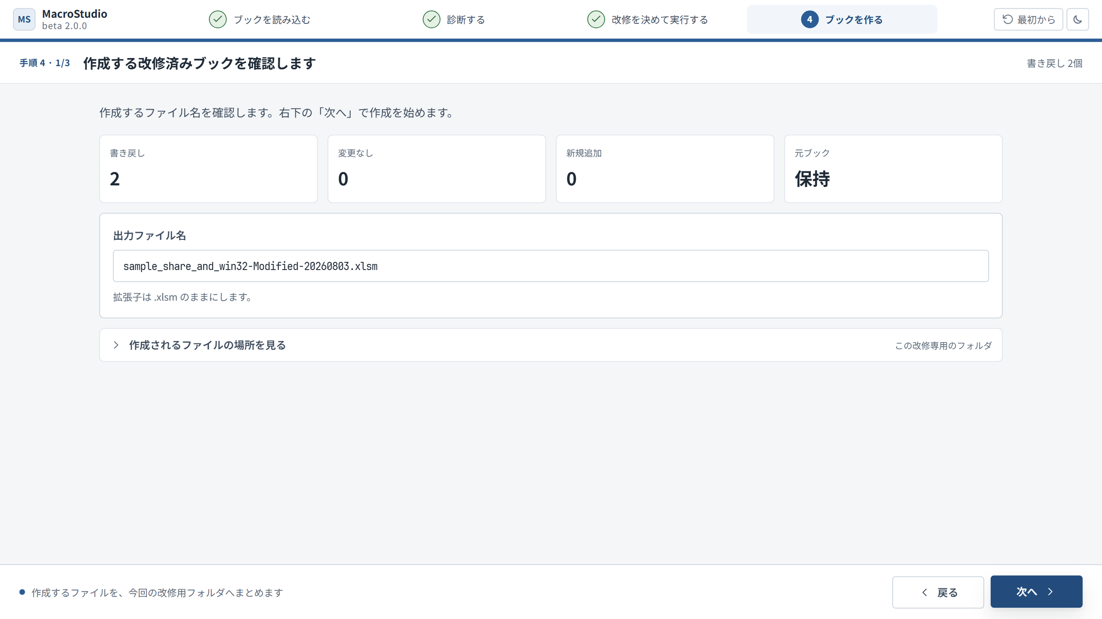
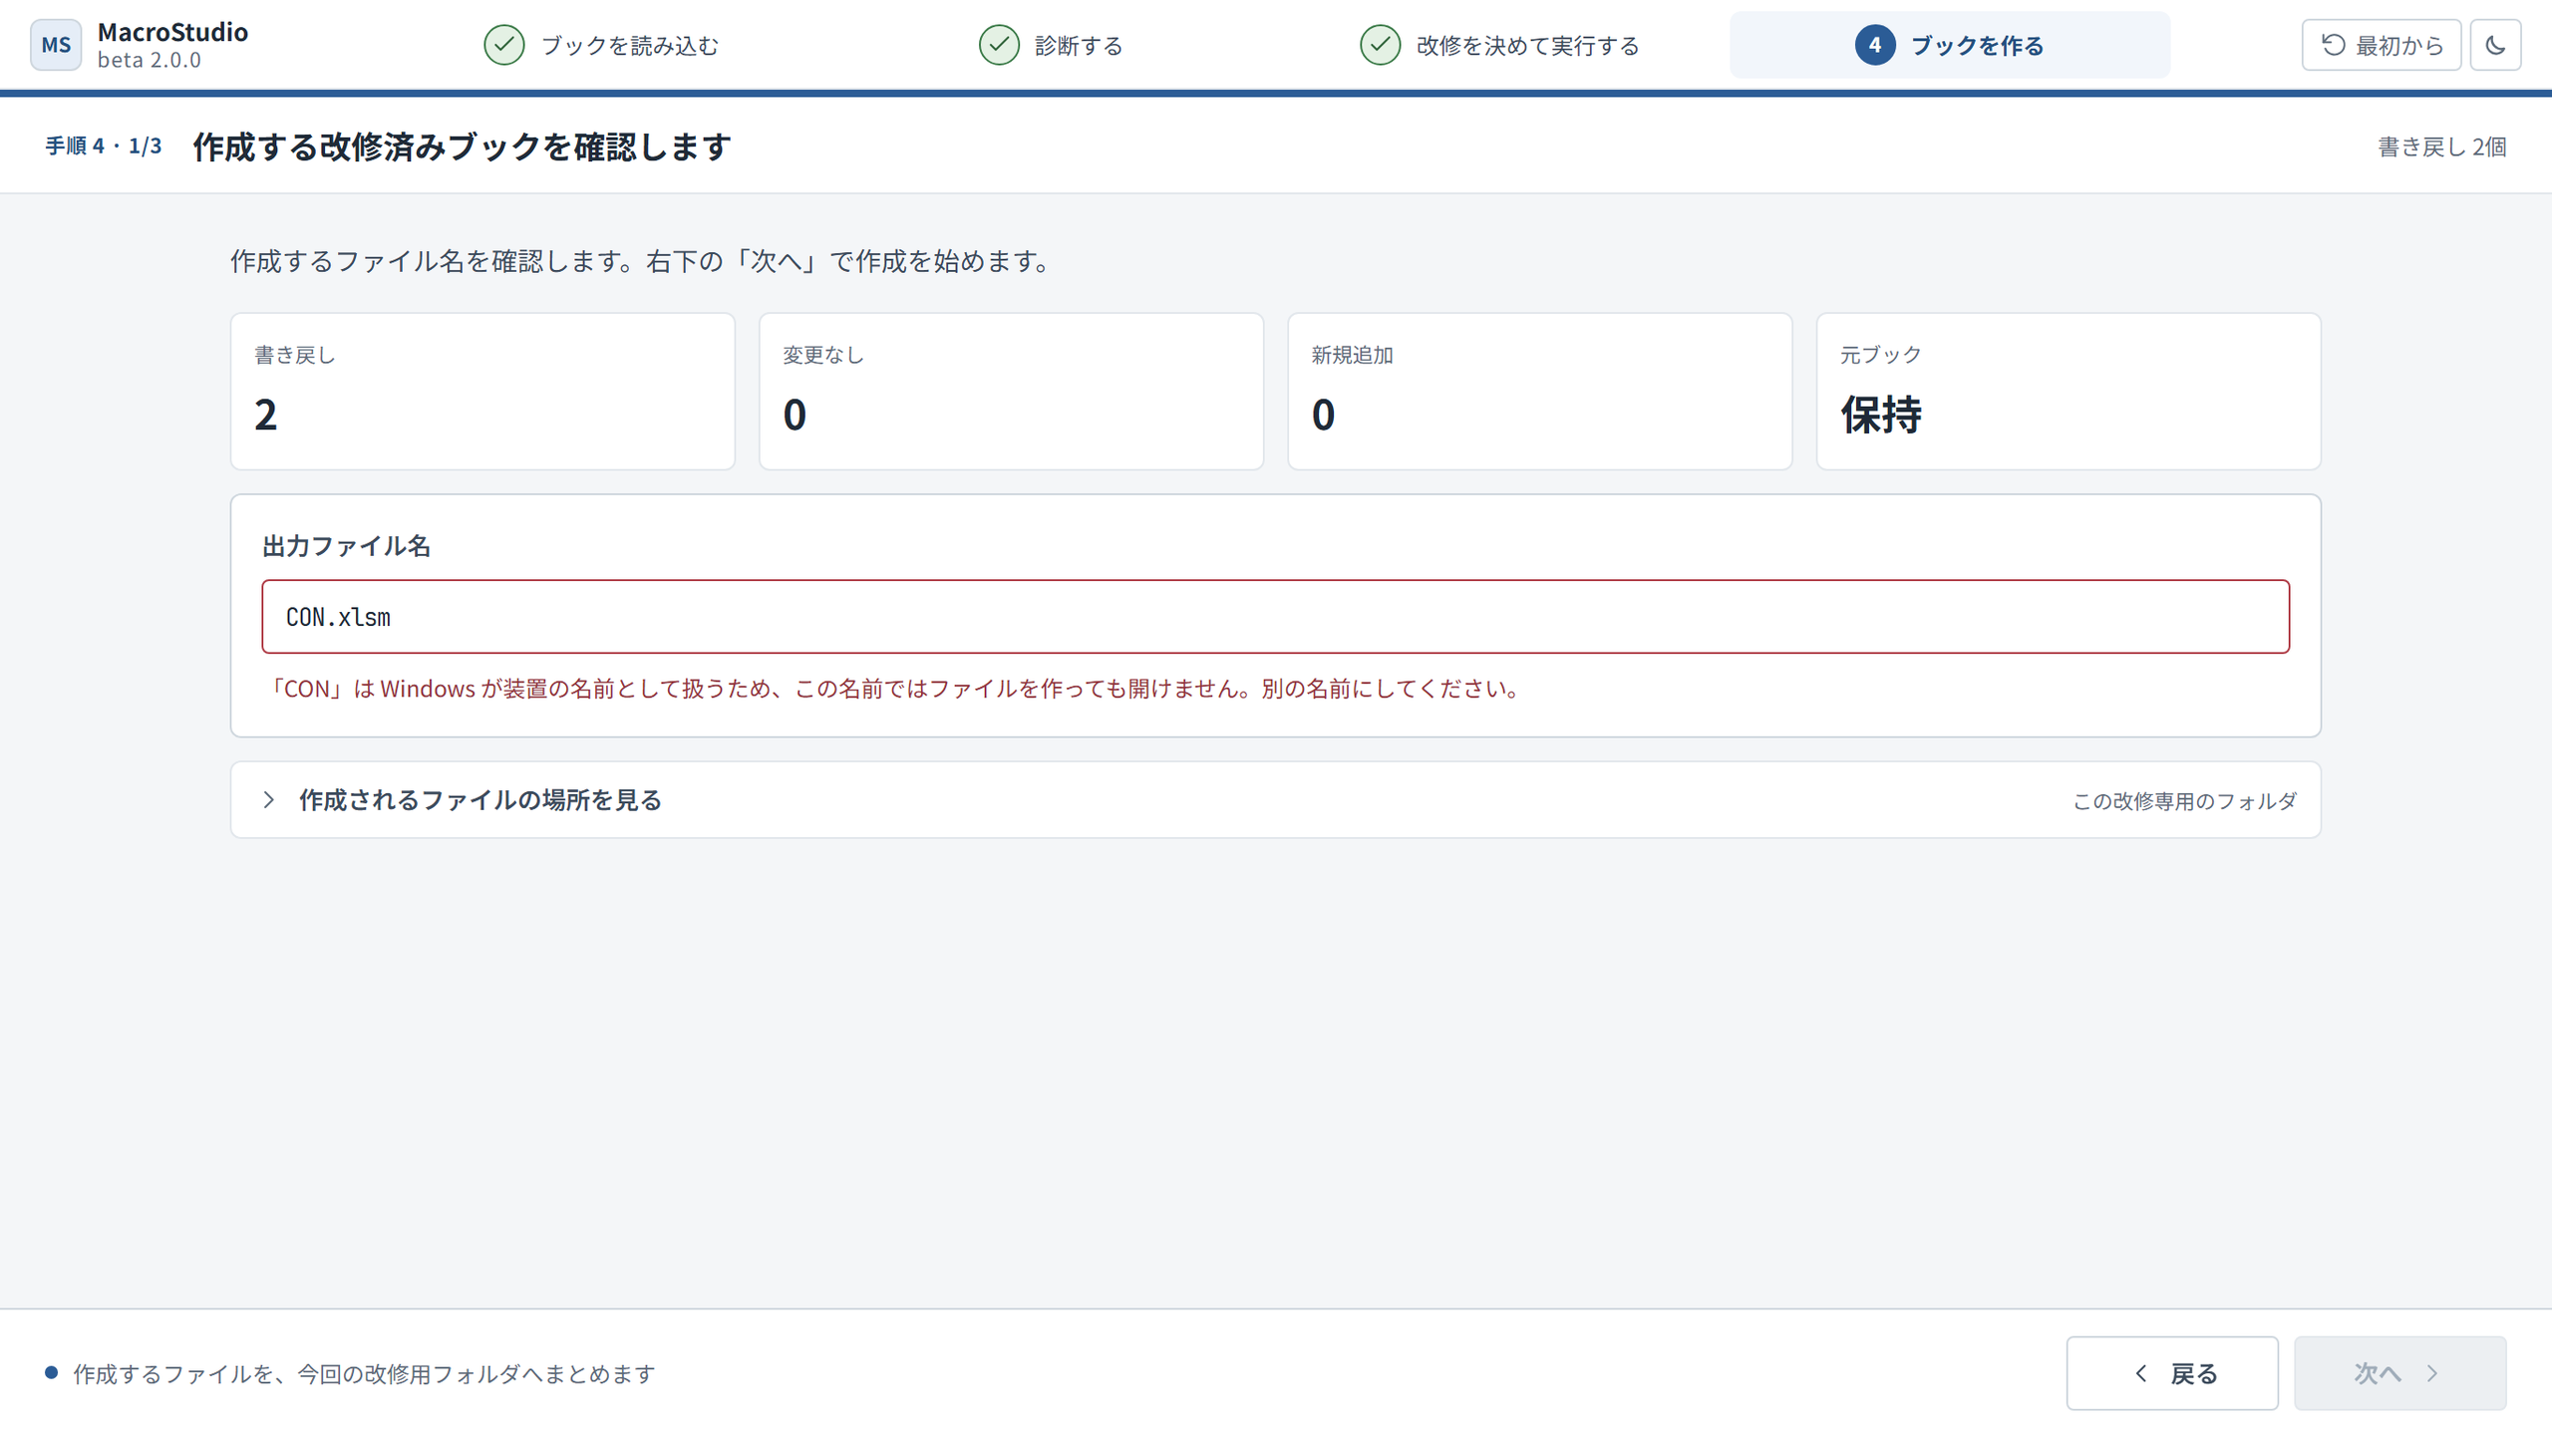
手順 4 ・ 画面 7
作成する改修済みブックを確認します
名前が使えないときは、赤枠と理由が必ず一緒に出ます。
既定の名前が入っています。拡張子は元のままです。
Windows が装置の名前として扱う名前を入れたところ。
使えない名前
フォルダの区切りや \ / : * ? " < > | ／ 貼り付けで混ざった制御文字 ／ 120 文字超 ／ CON PRN AUX NUL CLOCK$ COM0〜COM9 LPT0〜LPT9
P18
通しの作業事例

Slide 19
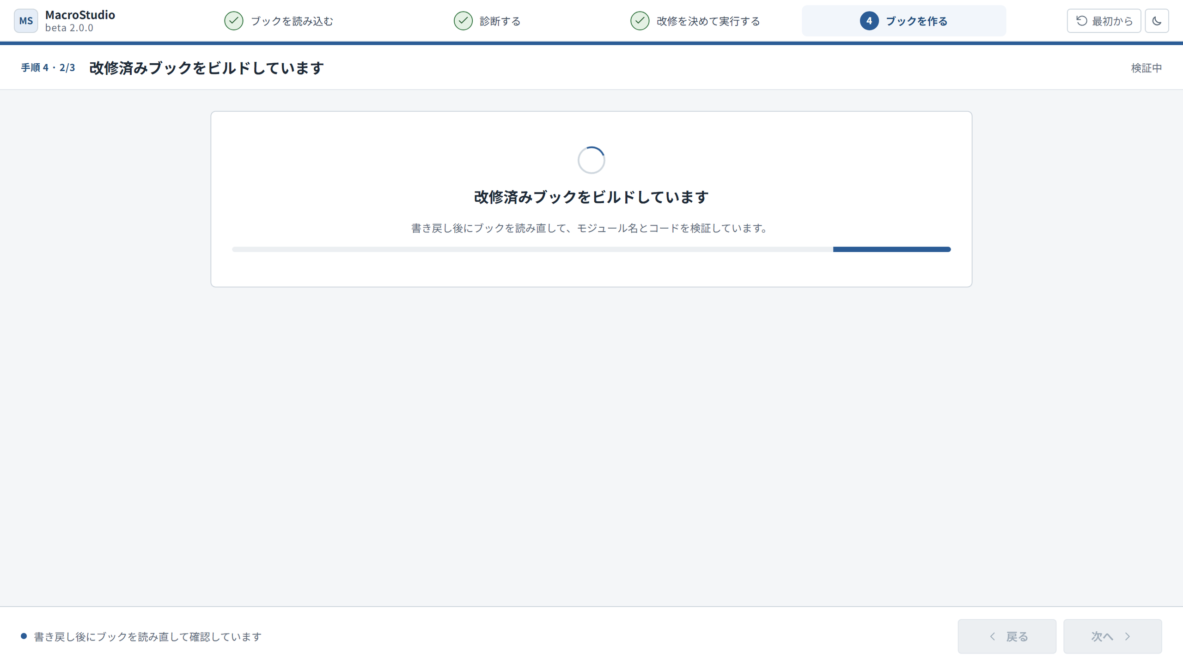
手順 4 ・ 画面 8・9
改修済みブックを作成します
書き戻したあとブックを読み直し、取り込んだコードがそのとおり入っているか照合します。
ビルド中。ここだけは［戻る］が使えません。
完了。［出力フォルダをエクスプローラーで開く］が出ます。
このフォルダに残るもの
改修済みブック ／ 差分の確認レポート ／ result.md ／ run-manifest.json
diagnose-request.md ／ repair-request.md ／ source-code.md ／ diagnosis.md
P19
通しの作業事例

Slide 20
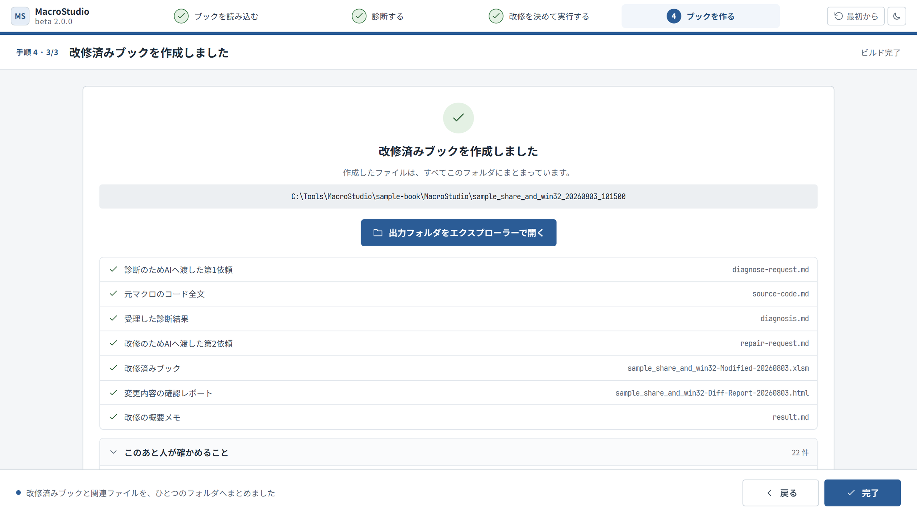
ここから先は人の作業
Excelで動作を確認します
このツールはマクロを実行しません。照合するのは書き込みの正確さだけです。
確認の手順
1. 出力フォルダの改修済みブックを
Excel で開く
2. マクロを有効にする
3. いつも使う入口のマクロを実行する
4. 結果がこれまでと同じか確かめる
署名は外れます
元のブックにコード署名があった場合、
改修済みブックには付いていません。
完了画面の「このあと人が確かめること」を開いたところ。
コードを書き換えたため、元の署名は
内容と一致しなくなります。配布する
前に署名し直してください。
P20
確かめること・別の進め方

Slide 21
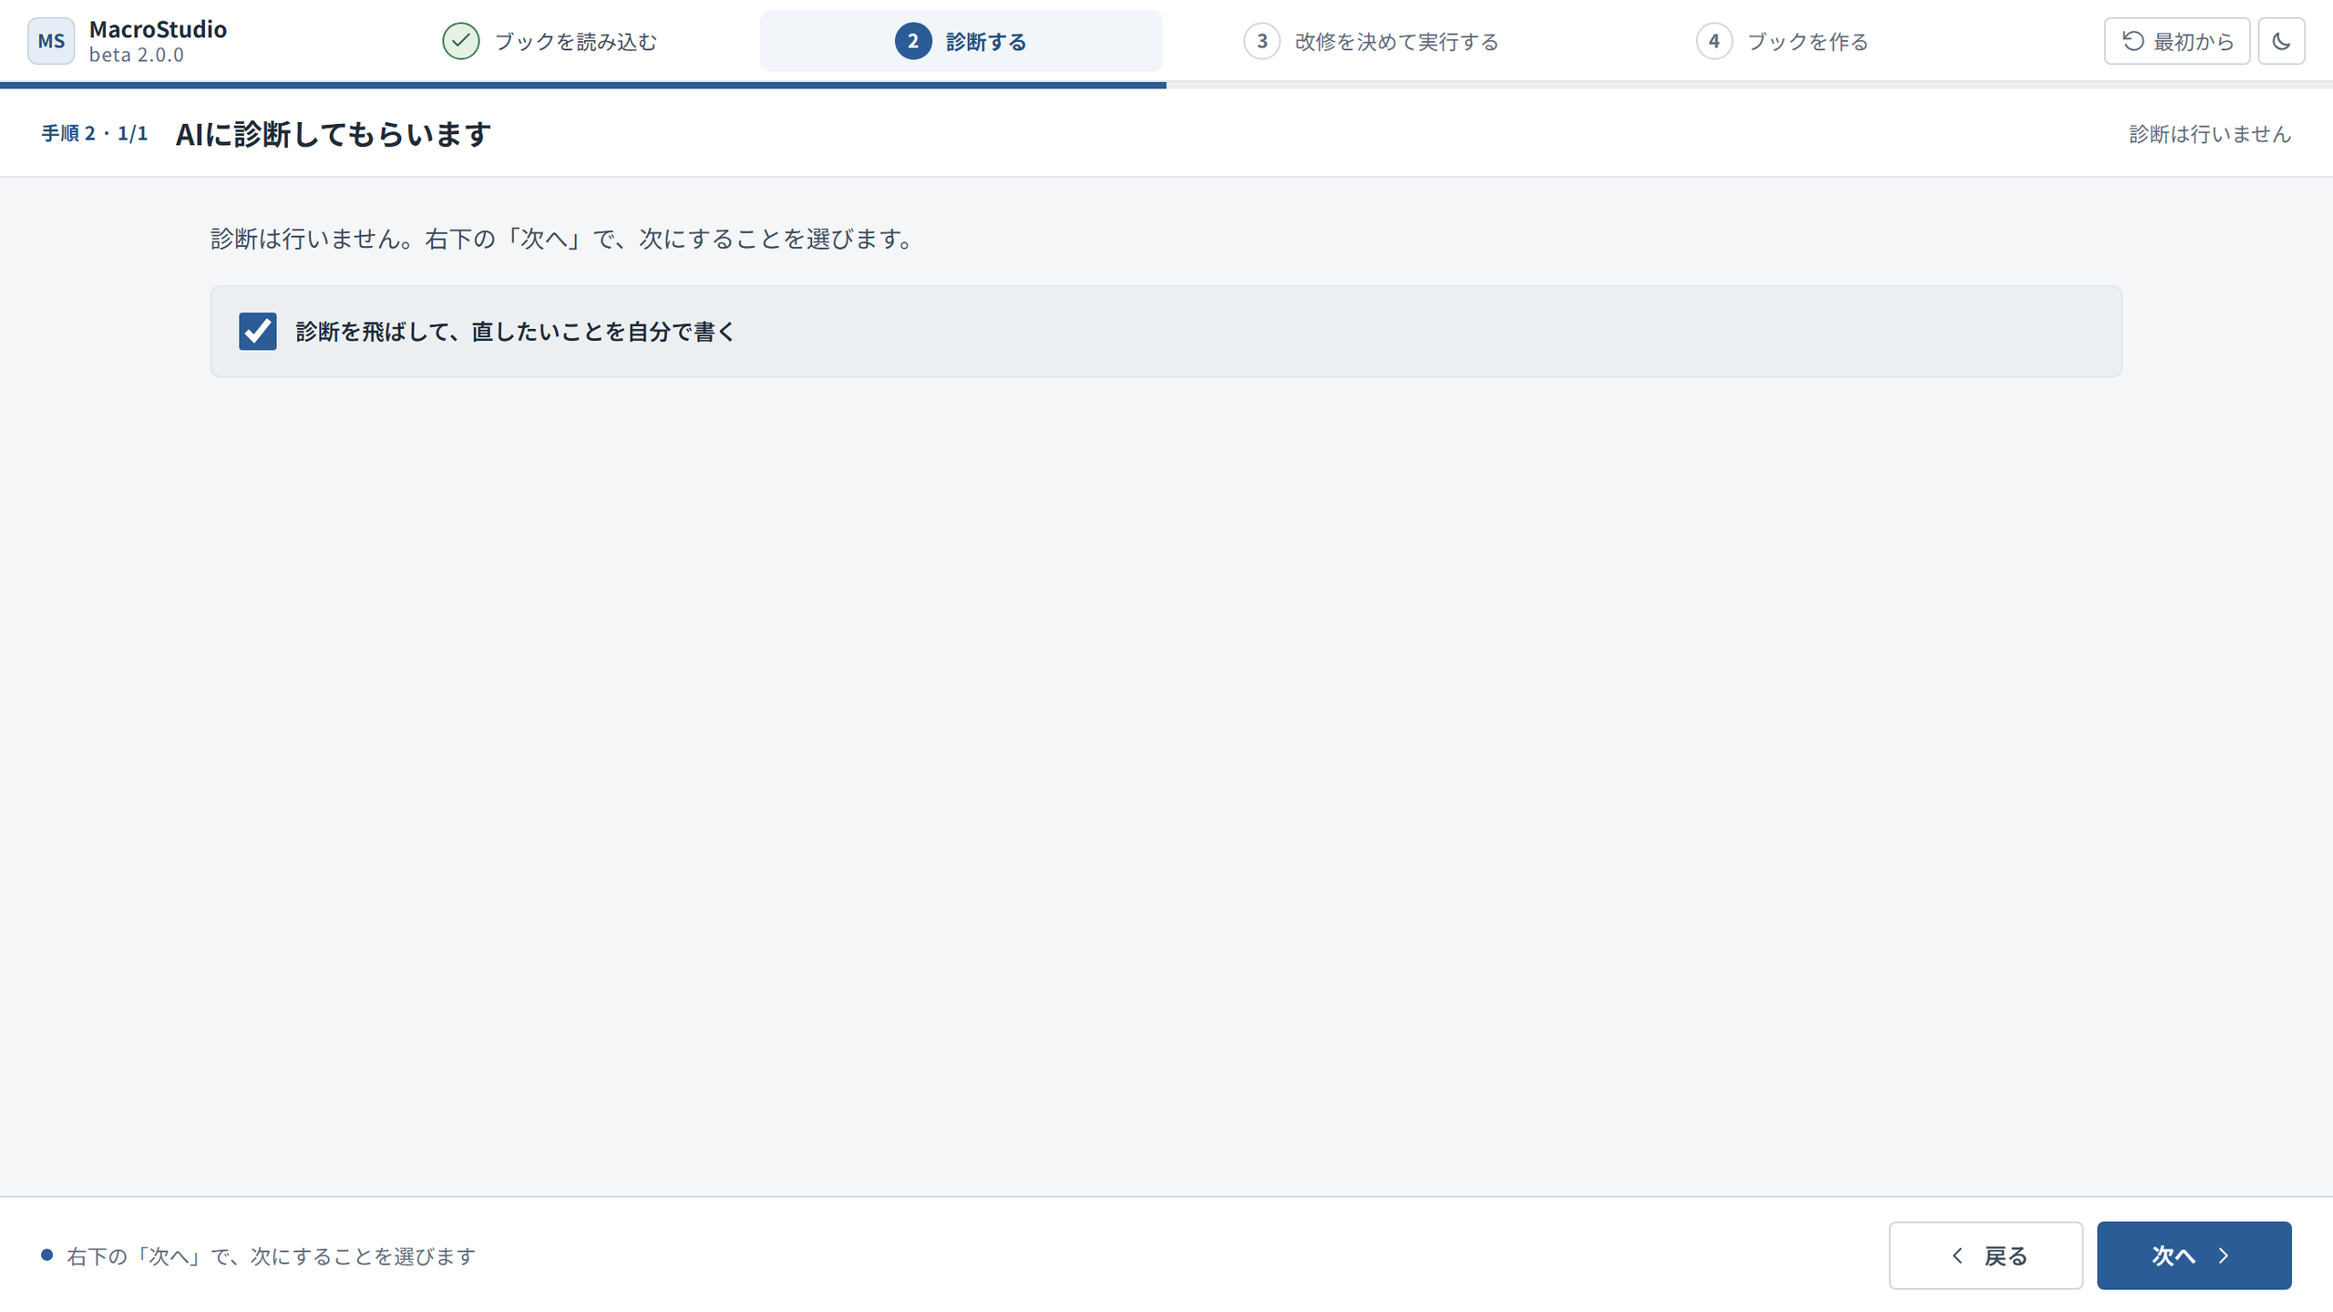
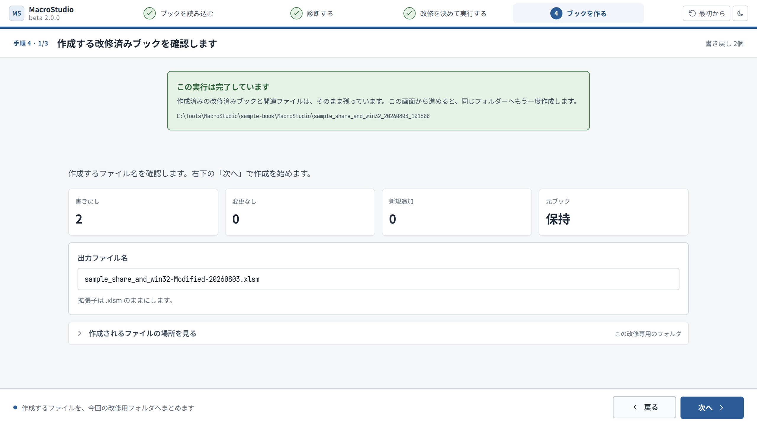
別の進め方
診断を飛ばす／戻ってやり直す
完了画面から戻っても、作成済みのファイルはそのまま残っています。
「診断を飛ばして、直したいことを自分で書く」を選んだところ。
完了画面から［戻る］で戻った先。上部に案内が出ます。
診断結果のページを飛ばして、次にすることの選択へ進みます。
このまま進めると、同じフォルダーへもう一度作成します。
P21
確かめること・別の進め方

Slide 22
動作要件と、仕組みの要点
MacroStudio 自体の処理は手元で完結します。チャット AI は外部サービスです。
動作要件
手元で完結すること
仕組みの要点
Windows
ブックの読み取り
依頼と返答は依頼 ID で
対応付けます。
WebView2 Runtime
依頼文と添付ファイルの作成
別の依頼への返答は
Excel（動作確認用）
返答の検証
受理しません。
dotnet SDK は不要
固定パスの検出と置き換え
前提が変わった結果は
フォルダをコピーするだけで動く
差分の作成
捨てます。
外部依存はありません
書き戻しと読み直し検証
出力は常に別名の新しい
ブックで、実行フォルダの
中だけに作ります。
何をするかは、マクロを見てから決める。
読み込んで、診断して、何をするか決めて、ブックを作る。元のブックは、そのあいだ一度も変わりません。
P22
MacroStudio beta 2.0.0

